Slide 1
Изготовление книжки-раскладушки «Модное дефиле для мамы» с использованием комбинированных технологий ГБОУ ДОД ЦДЮТТ «Охта Красногвардейского района г. Санкт-Петербург педагог дополнительного образования Сыстерова Галина Юрьевна октябрь 2013 г.

Slide 2
Тема:
Изготовление книжки-раскладушки
«Модное дефиле для мамы»
с использованием
комбинированных технологий.

Slide 3
1 группа - Выяснить и расширить …. 2 группа - Научить … 3 группа – Познакомить с ….

Slide 4
ТОЛКОВАТЬ:
1.давать чему-нибудь, кому-нибудь объяснение, определение;
2. разъяснять, заставлять понять что-нибудь;
3. разговаривать, беседовать, обсуждая или рассуждая.

Slide 5
МАМА - женщина по отношению к своим детям.

Slide 6
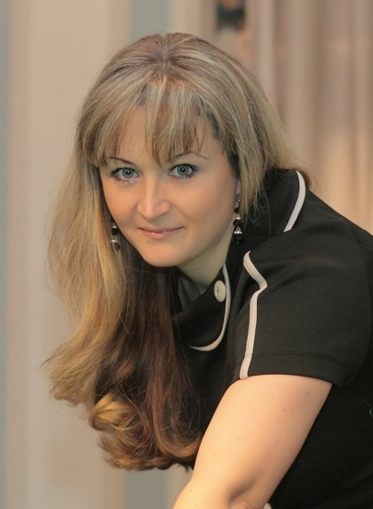
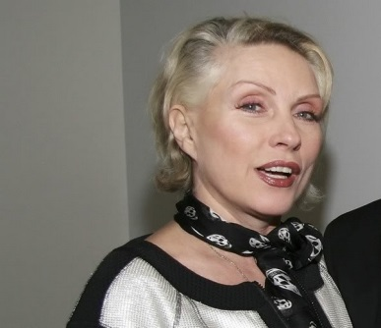
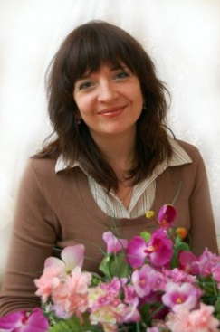
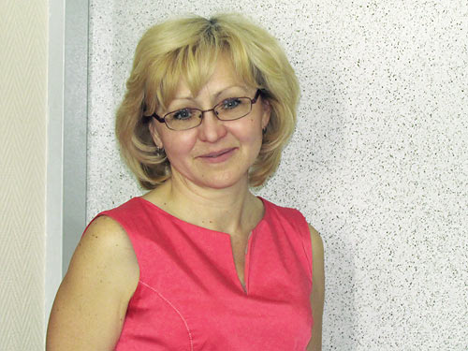
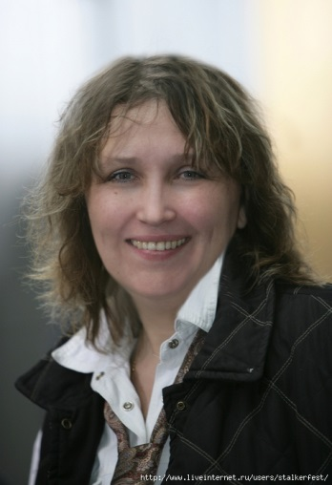
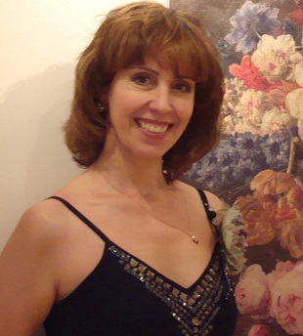
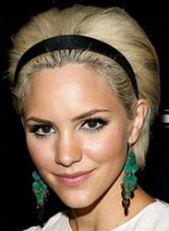
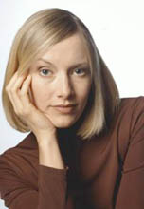
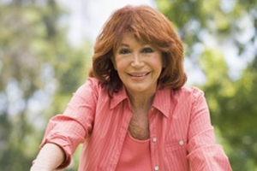
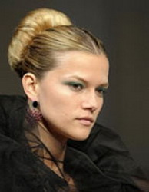
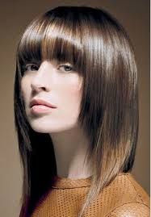

Slide 7
СТИХИ о МАМЕ
Мама... Простое, казалось бы, слово,
А сколько в нем нежности, ласки, тепла,
Ребенок лопочет его бестолково,
Ручонки раскинув, припухший от сна.
В печали и в радости мы произносим,
То робкое "Мама", то резкое "Мать".
Порой на чужбине вдруг сердце запросит
Совсем незнакомую-мамой назвать.
А дома так часто ей делаем больно
Поступками, взглядами, жестами мы,
Потом вдалеке вспоминаем невольно
О том, что прибавило ей седины.
И пишем на школьных листках торопливо
Признанья своей запоздалой вины.
Она их читает, краснеет стыдливо,
И в горьких морщинах слезинки видны.
Давно без письма все обиды простила,
А тут ей до боли приятно прочесть:
"Спасибо, родная, за то, что растила,
За то, что ты любишь, За то что ты есть!!
***
- Мне не хватает теплоты, - она сказала дочке.
Дочь удивилась: - Мерзнешь ты и в летние денечки?
- Ты не поймешь, еще мала, - вздохнула мать устало.
А дочь кричит: - Я поняла! - и тащит одеяло.
Мама - это значит нежность,
Это ласка, доброта,
Мама - это безмятежность,
Это радость, красота!
Мама - это на ночь сказка,
Это утренний рассвет,
Мама - в трудный час подсказка,
Это мудрость и совет!
Мама - это зелень лета,
Это снег, осенний лист,
Мама - это лучик света,
Мама - это значит ЖИЗНЬ!
***
Не обижайте матерей.
На матерей не обижайтесь.
Они страдают от разлук,
И нам в дороге беспредельной
Без материнских добрых рук –
Как малышам без колыбельной.
Пишите письма им скорей
И слов высоких не стесняйтесь,
Не обижайте матерей,
На матерей не обижайтесь!

Slide 8
- Что ты чувствовал, когда писал сочинение? - О чем ты задумался?

Slide 9
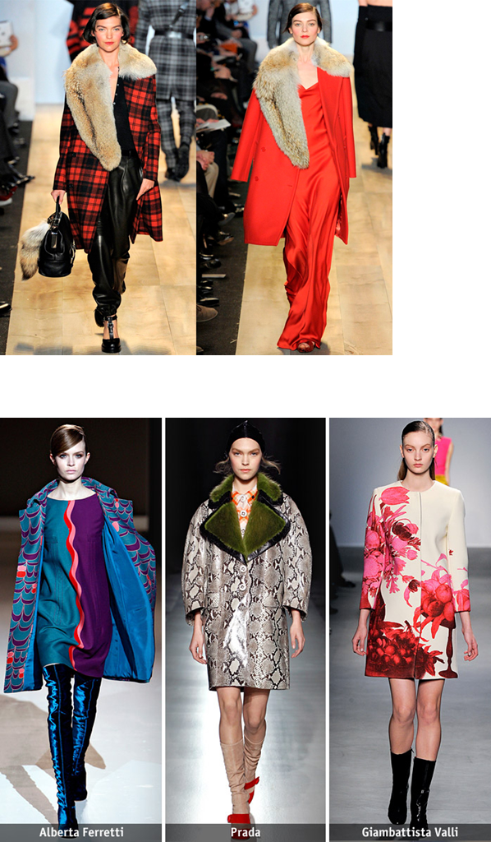
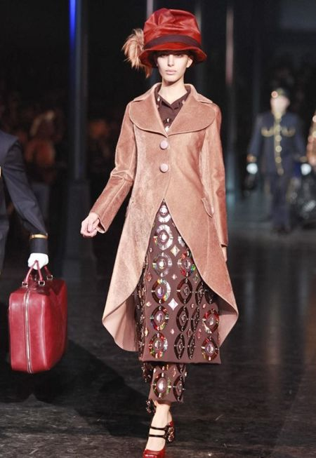
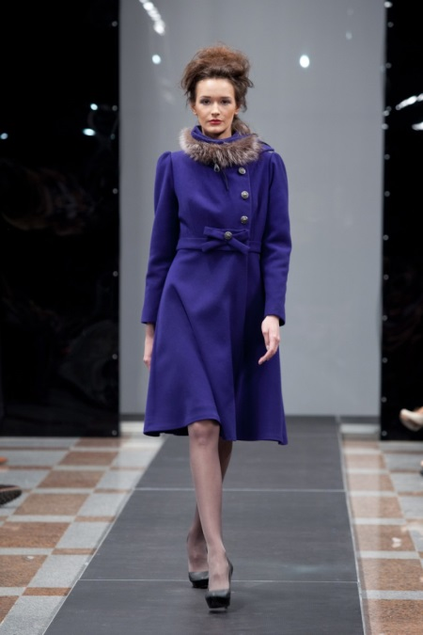
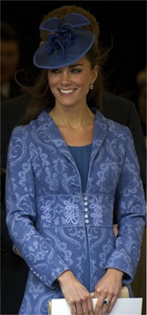
Пальто

Slide 10
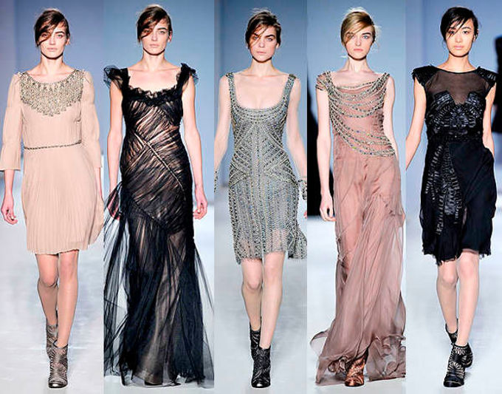
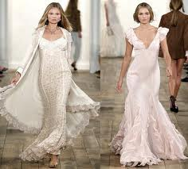
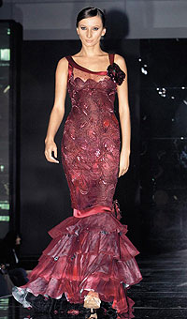
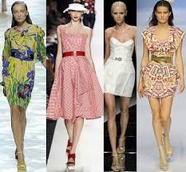
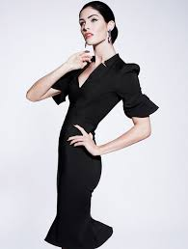
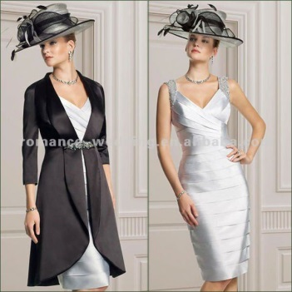
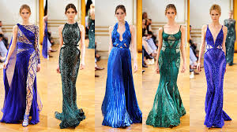
Платья

Slide 11
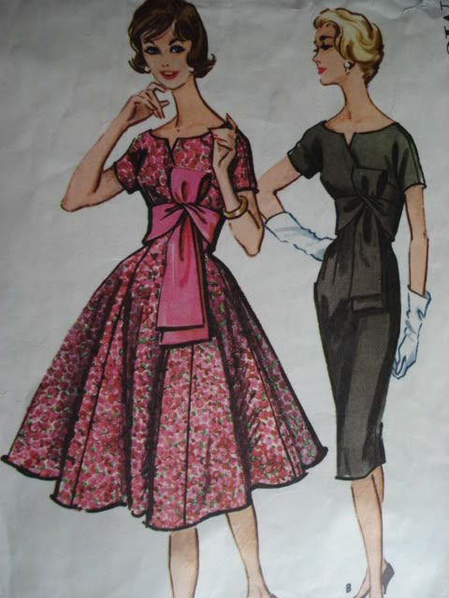
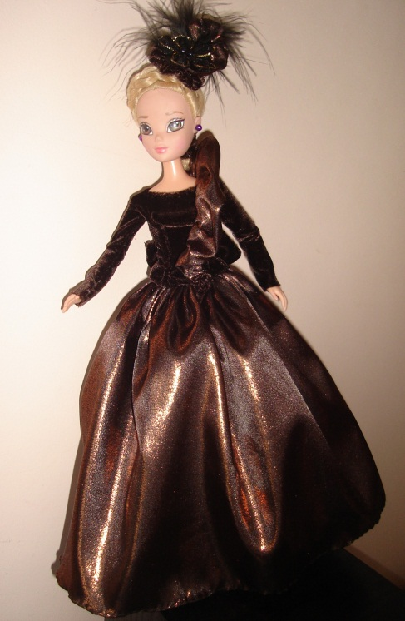
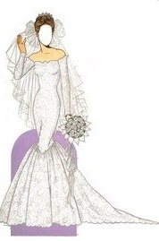
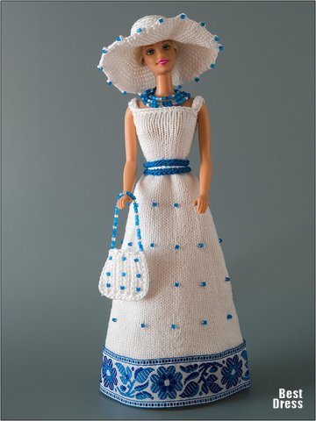
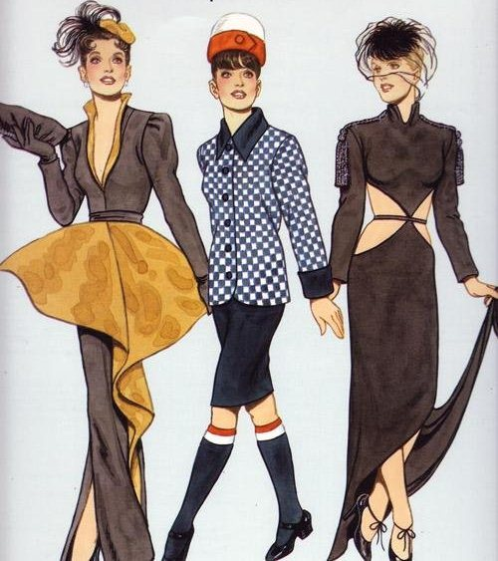
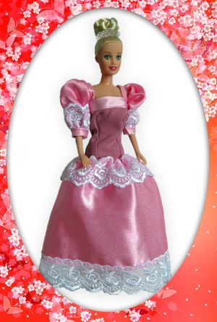
Платья и шляпки

Slide 12
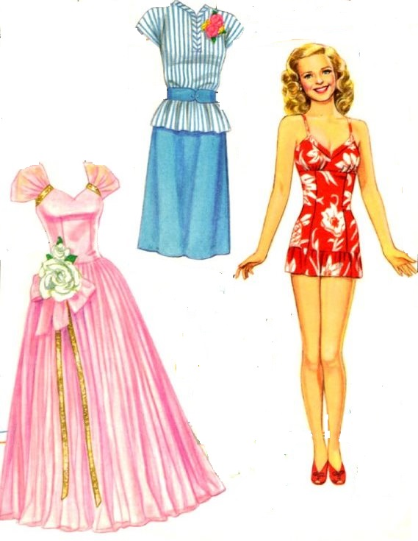
Изготовление наряда для куклы

Slide 13
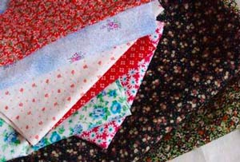
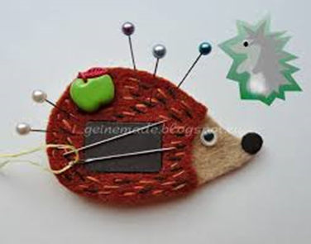
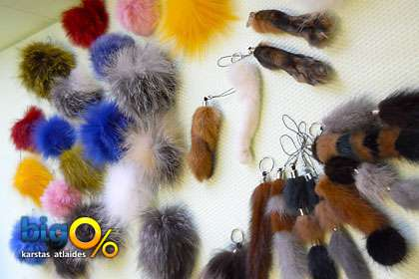
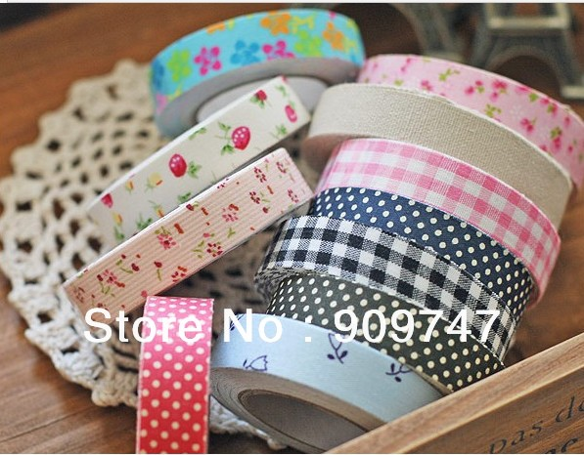
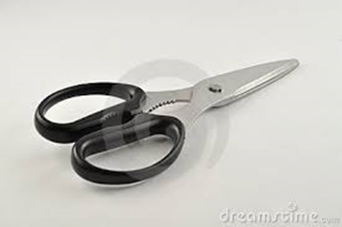
Инструменты и материалы

Slide 14
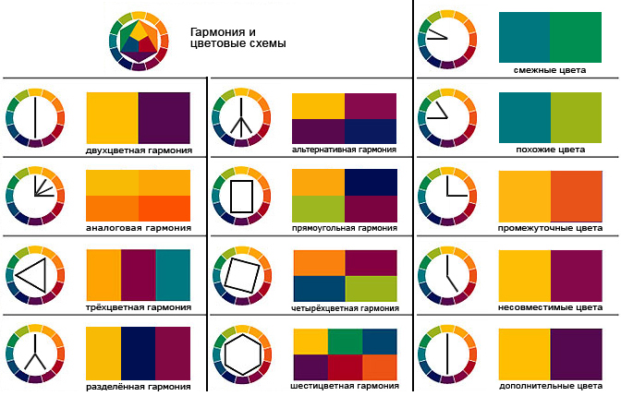
Цветоведение

Slide 15
Техника безопасности
при работе с ножницами
1. Хранить ножницы в футляре и в недоступном месте для детей.
2. Во время работы не оставлять лезвия ножниц открытыми.
3. Передавать ножницы сомкнутыми лезвиями кольцами вперёд.
при работе с иглой
1.Хранить иголки и булавки в определённом месте (специальной коробке, подушечке и т. д.)
2.Не оставлять их на рабочем месте.
3.Нельзя брать иголки, булавки в рот.
4. Нельзя вкалывать их в одежду.

Slide 16
1. Что на занятии было интересным? 2. Что нового сегодня узнали?

Slide 17
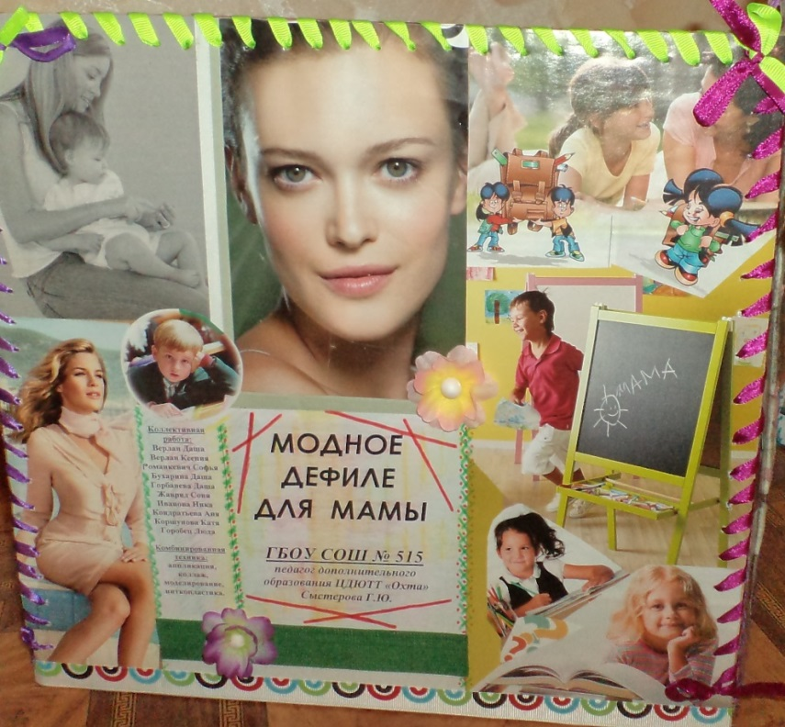

Slide 18
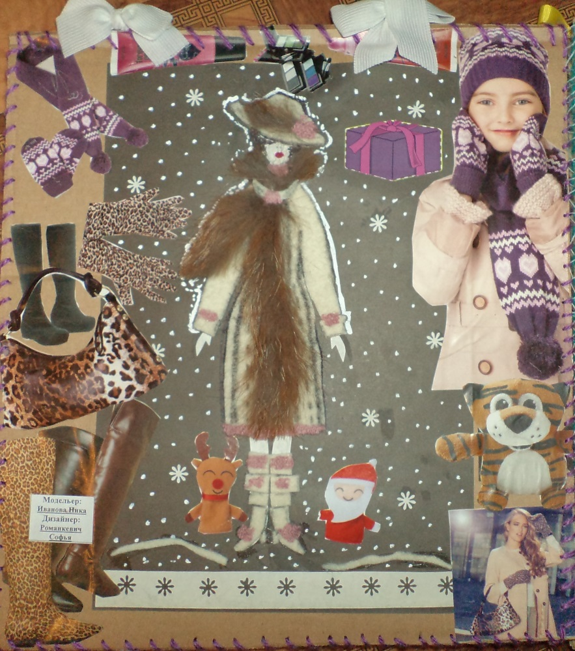
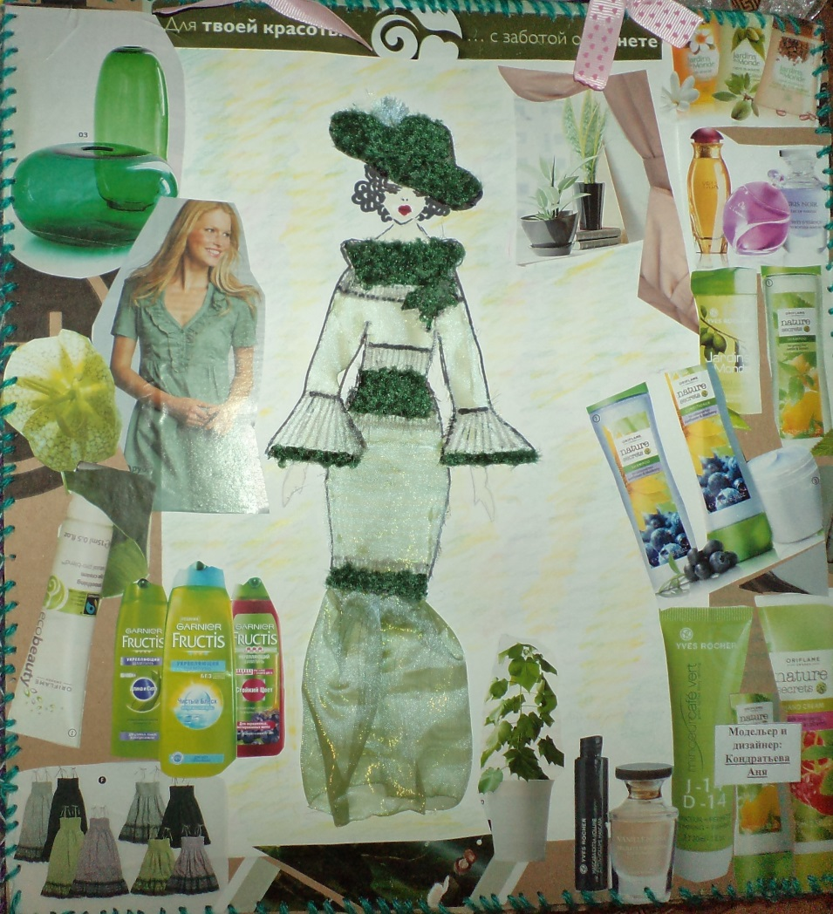

Slide 19
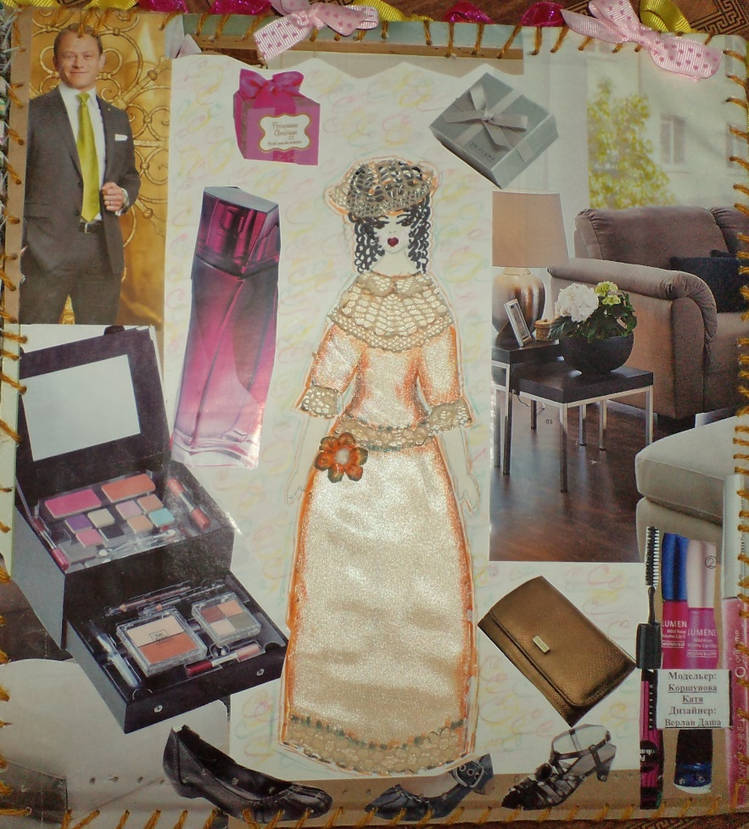
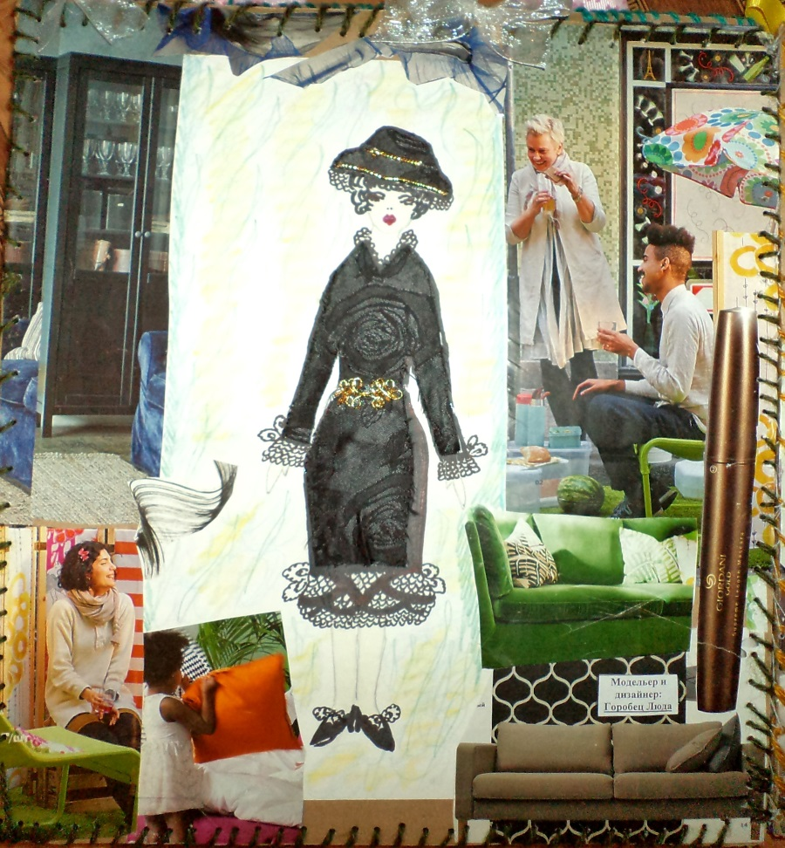

Slide 20
